Slide 1

Naver D2 Campus Fest
MPSec : One Stop MPTCP Service
Notes:
MPTCP 서비스를 One Stop으로 구성할 수 있는 MPSec입니다. 발표 시작하겠습니다.

Slide 2


Maintainer
https://github.com/MPSec/Dashboard
김준희
@wnsgml972
Notes:
Github 프로필 사진 어필 하며 Ice Breaking
이름 및 혼자 개발했다 말하면 됨

Slide 3
Why develop?

Slide 4

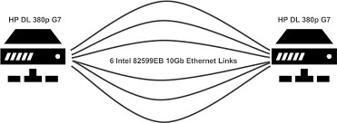
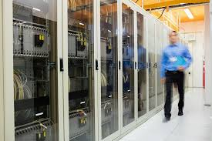
MPTCP
다중 경로 전송
Notes:
국방망 등 절대적인 연결 생존성을 요하는 네트워크 환경에서 실시간 상황 대처가 가능한 고신뢰, 고생존성 지원 네트워킹 기술
사용자와 서버 사이에 2가지 이상의 네트워킹
인터페이스를 활용하여 하나의 TCP 스트림을 다중 경로로 전송하는 전송 계층의 프로토콜

Slide 5

MPTCP
다중 경로 전송
고신뢰, 고생존성 지원
네트워킹 기술
Notes:
국방망 등 절대적인 연결 생존성을 요하는 네트워크 환경에서 실시간 상황 대처가 가능한 고신뢰, 고생존성 지원 네트워킹 기술
사용자와 서버 사이에 2가지 이상의 네트워킹
인터페이스를 활용하여 하나의 TCP 스트림을 다중 경로로 전송하는 전송 계층의 프로토콜

Slide 6
MPTCP
MPTCP를 활용하여 다양한 사람들과 많은 프로젝트를 진행해보고 싶다!!
다중 경로 전송을 통한
막강한 이점들!

Slide 7
MPTCP
MPTCP kernel download
Kernel compile
Boot MPTCP kernel
Enable MPTCP
Network IP setting
MPTCP Path-Manager, Scheduler, Congestion control, Reordering setting
Interfaces bandwith measurement
MPTCP를 사용하려면...
MPTCP의 핵심 특징 4가지
Notes:
MPTCP 특징에 대한 간단한 설명

Slide 8
MPTCP
MPTCP kernel download
Kernel compile
Boot MPTCP kernel
Enable MPTCP
Network IP setting
MPTCP Path-Manager, Scheduler, Congestion control, Reordering setting
Interfaces bandwith measurement
MPTCP Kernel부터
다운로드하고 커널 컴파일!

Slide 9
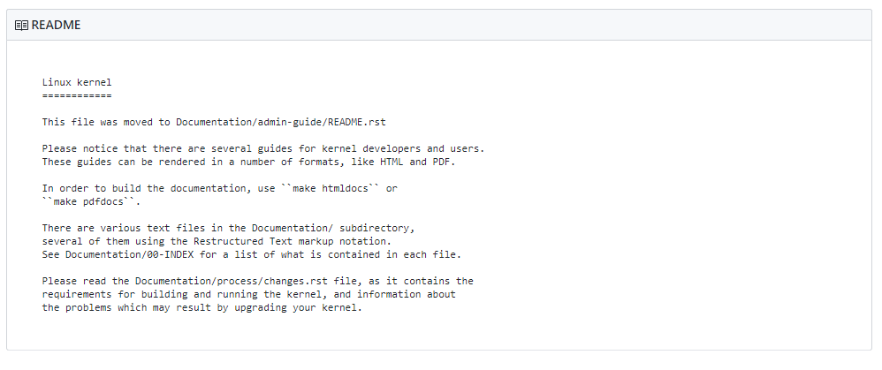
MPTCP Repository
?

Slide 10
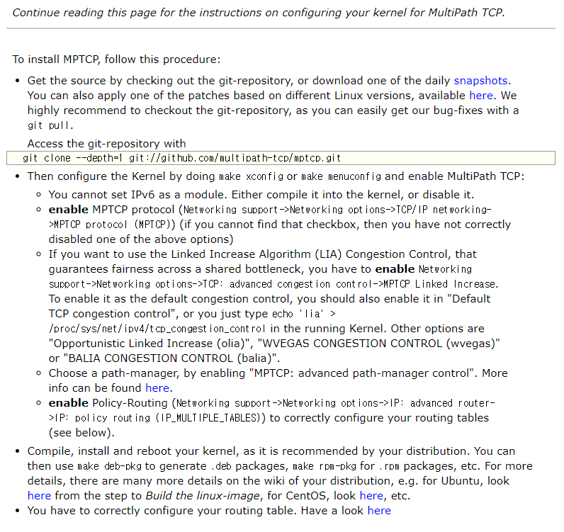
MPTCP 공식 홈페이지
?

Slide 11
쉽지 않은 접근

Slide 12
모두가 쉽게 구성할 수 있는 더 좋은 서비스를 만들어보자

Slide 13
How?

Slide 14
MPSec이란?
Reliability
Performance
Security
Optimal Service

Slide 15
MPSec이란?
Reliability
Performance
Security
Optimal Service
User Friendly

Slide 16


Use MPSec
Fail
Network
Fail
Interfaces
Fail
Sender
Receiver
대체 경로 서비스 : Reliability

Slide 17
Use MPSec
10M
10M
Network
X<=40M
10M
Sender
10M
Receiver
다중 경로 서비스 : Performance
Notes:
일반적인 평균 인터넷 속도 100메가 비트, 10메가 바이트

Slide 18


Use MPSec
Network
Interfaces
Lock
Unlock
Sender
Receiver
Packet 보안 서비스 : Security

Slide 19

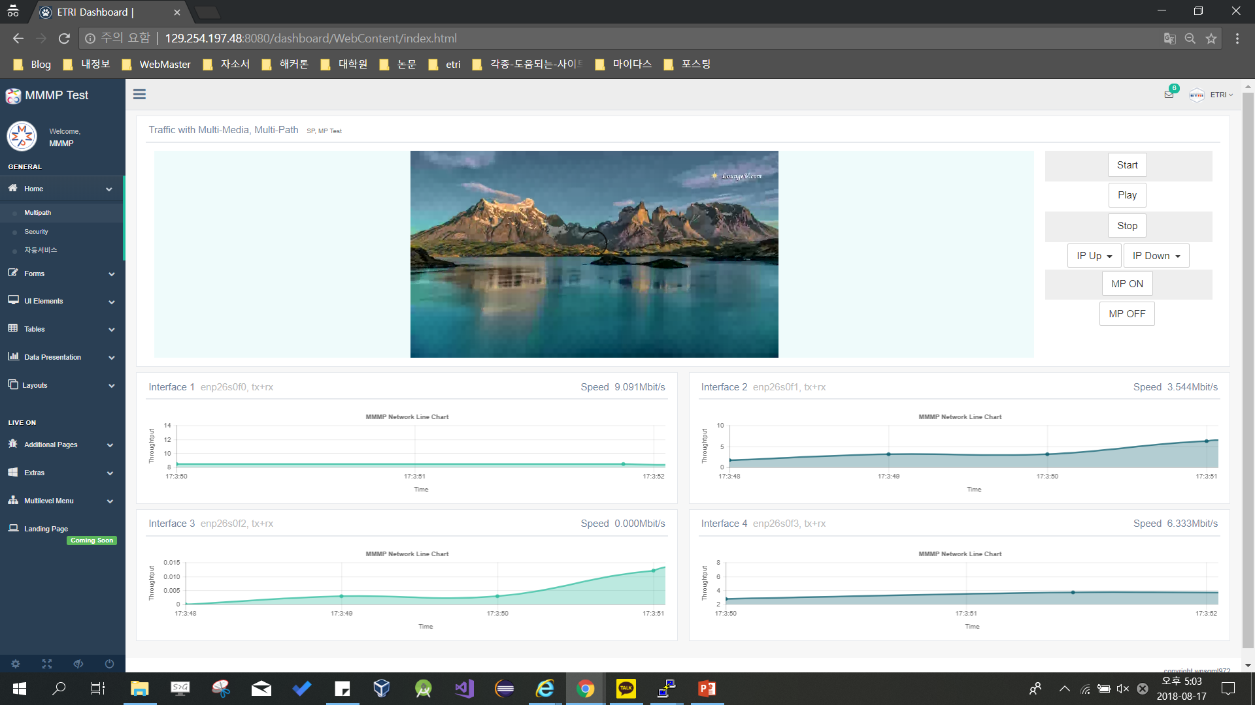
Use MPSec
Network
Sender
Receiver
Dashboard를 통한 가시화 : Optimal Service

Slide 20

Use MPSec
Install Program
[net-tools strongswan
build-essential libncurses5 libncurses5-dev kernel-package bin86 libssl-dev
pCap …]
System Config
[IP Config, IP Name, IP Index, Bandwidth, Linux Load Average… ]
Start Program
[Path-Manager, Scheduler, Congestion Control, Reordering]
Automation
매우 간단한 환경 구성 : User Friendly

Slide 21
Use MPSec
매우 간단한 환경 구성 : User Friendly
1
2
3
Build module,
Setting IPSec, web server,
path, authority
Enable MPTCP, Set MPTCP config,
Start web server, Start IPSec
Install
packaging module
Set Up
packaging module
Start MPSec
MPTCP Kernel
MPSec
Dashboard
PC
PC
PC

Slide 22





Example Testbed Structure
MPTCP Kernel
Net IP Info File
Automation
Automation System Config
MPSec
Dashboard
Web
Server
192.168.10.1
192.168.10.2
MPTCP Kernel
192.168.20.1
IPSec
192.168.20.2
HTML5
192.168.30.1
192.168.30.2
192.168.40.1
192.168.40.2
PC2
N-Screen
지원
PC1

Slide 23
Demo

Slide 24
Set Up

Slide 25
Start MPSec

Slide 26
Multi Path

Slide 27
IPSec

Slide 28
System Config

Slide 29


MPSec의 미래
유명한 타 네트워크 오픈소스처럼 성장
더 많은 것을 자동화
MPTCP의 Congestion Control 알고리즘 개선
오픈소스로서 커뮤니티 활성화

Slide 30
One Stop MPTCP Service

